Slide 1
초기 공통 입력
나이, 성별, 흡연
고혈압 약 복용 유무
측정 SBP/DBP
키, 몸무게, 복부둘레
Lab 수치 입력 (chol, LDL ,HDL , TG , glucose)
가족력 설문
심뇌혈관질환유무
과거력 설문
뇌졸중, 혈관성 치매
심장질환 (LVH, CVD. CHF)
단백뇨, CRF
동맥경화. 대동맥 질환
당뇨 진단 유무
Input 1
Tx : Yes
Tx : No
연산
-심뇌혈관질환
위험인자 및 계산
Input 2
-약 이름
-약 성분명
-용량
-용법
위험인자
0개
당뇨병
이외의
위험인자
1-2개
위험인자 3개 이상,
무증상장기손상
당뇨병, 심뇌혈관질환,
만성콩밭병

Slide 2
위험인자
0개
당뇨병
이외의
위험인자
1-2개
위험인자 3개 이상,
무증상장기손상
당뇨병, 심뇌혈관질환,
만성콩밭병
위험인자 0
- 160/100 이상 중위험
- 나머지 저위험
위험인자 1-2개
- 140/90 이상 : 중위험
- 160/100 이상 : 고위험
- 그외 : 저위험
위험인자 3개
- 140/90 이상 : 고위험
- 나머지 중위험
당뇨병, 심뇌혈관, CRF
- 고위험
혈압 변수값 가져와서
위험군 분류 연산
저위험
중위험
고위험
Tx : Yes
약 조절 양호
SBP < 120
and
DBP < 80
1
종료
Tx : No
정상

Slide 3
Age
≥80
Yes
Yes
SBP ≥ 160
노인성고혈압
약 처방
SBP 120-139
Or
DBP 80-89
SBP 140-159
Or
DBP 90-99
SBP ≥ 160
Or
DBP ≥ 100
고혈압 전단계
1기 고혈압
2기 고혈압
당뇨 +
당뇨 + 고혈압

Slide 4
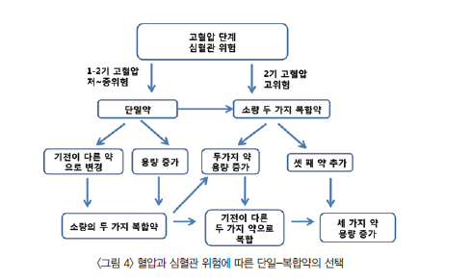
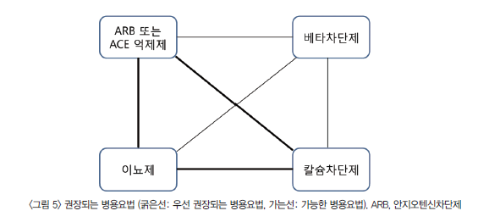

Slide 5
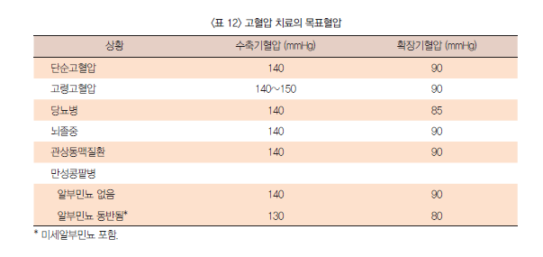
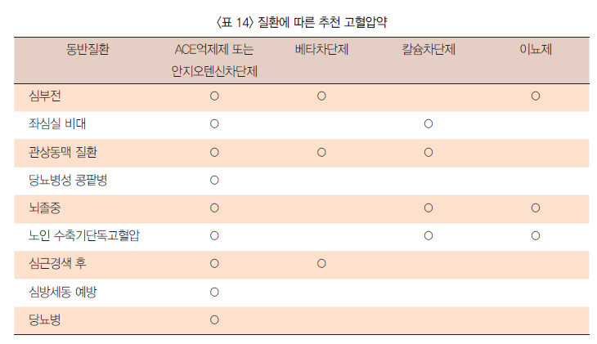

Slide 6
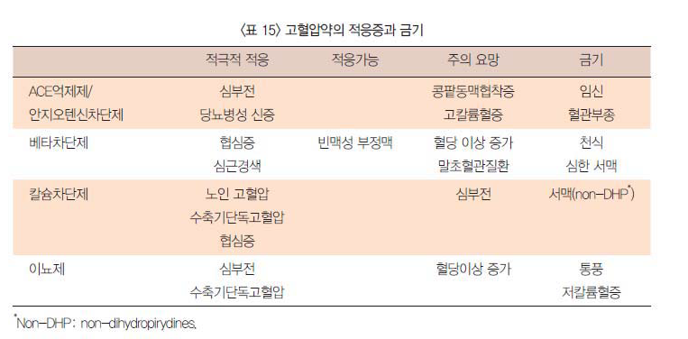

Slide 7
